Slide 1
13. struktura atoma

Slide 2
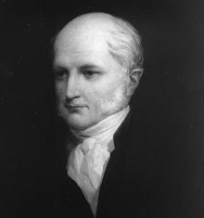
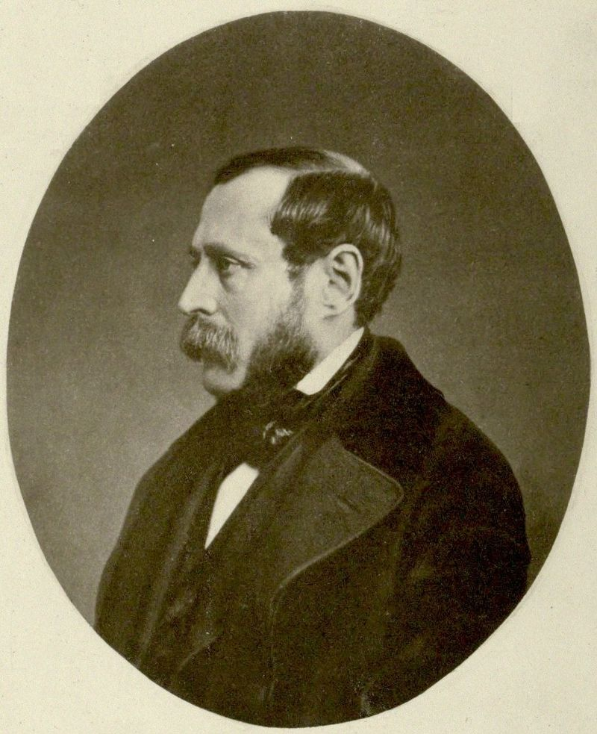
Proutova hipoteza
1815. (Prout) – atomske težine elemenata su višekratnici atomske težine vodika: vodikovi atomi su fundamentalne građevne jedinice (protyle) od kojih se sastoje svi drugi atomi.
1832. (Berzelius) – atomska težina klora je oko 35,5 puta veća od vodikove
do 1860. (Turner, Penny, Dumas, Stas) – precizna mjerenja atomskih težina: skoro nijedan element ne odgovara (unutar eksperimentalne pogreške); Stas o Proutu ‘samo iluzija, čista hipoteza definitivno u kontradikciji s eksperimentom’
1891. (L. Meyer): ‘Proutova hipoteza je primamljiva u svojoj jednostavnosti i svojedobno je bila povoljno prihvaćena od strane kemičarâ, barem onih koji nisu precizno određivali atomske težine’.
William Prout (1785.–1850.)
Jean Servais Stas (1813.–1891.)

Slide 3
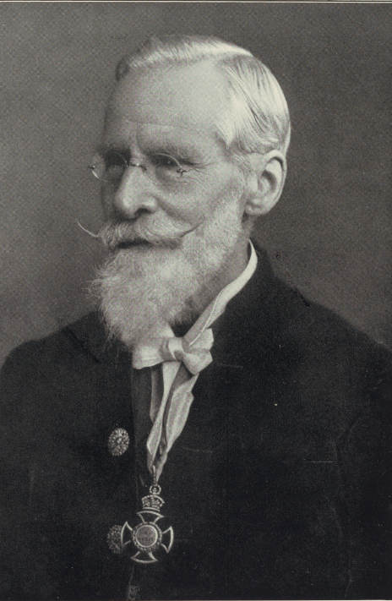
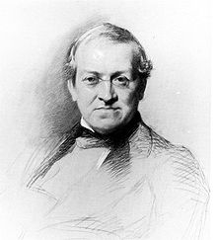
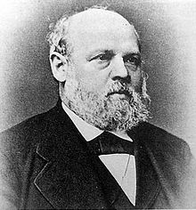
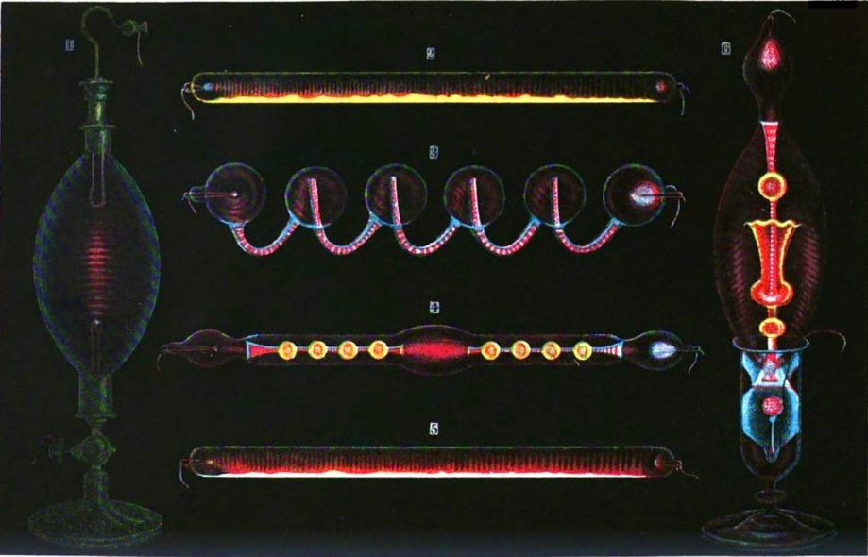
K otkriću elektrona
1835. (Wheatstone) – spektar električne iskre pokazuje emiskijske linije karakteristične za metal od kojega su elektrode načinjene
oko 1850. (Geissler) – staklene cijevi s raznim plinovima pod niskim tlakom (oko 100 Pa) koje svijetle u raznim bojama kad kroz njih prolazi električna struje
1869.-1875. Cookesova cijev (Geisslerova s puno nižim tlakom – oko 1–100 mPa i višim naponom) – fluoerescencija stakla
[1861. Talij ; 1879. Radiometar (‘svjetlosna turbina’) ; 1890-ih Emisijski spektri plemenitih plinova
Sir Charles Wheatstone (1802.–1875.)
Sir William Crookes (1832.–1919.)
Geisslerove cijevi (ilustracija iz 1869.)
Johann Heinrich Wilhelm Geissler (1814.–1879.)

Slide 4
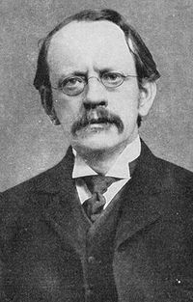
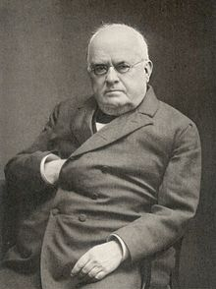
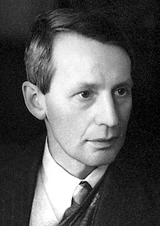
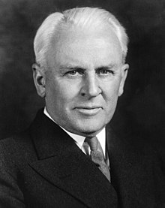
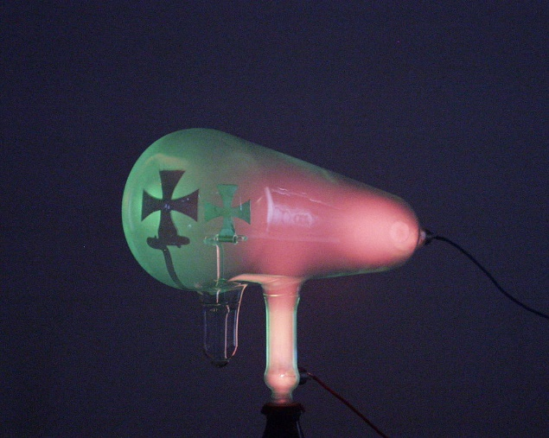
Katodne zrake – elektroni
1869. (Hittorf) – metalni križ između elektroda: zrake izlaze iz katode
1874. (Josnston Stoney) – približi naboj elektrona
1875. (Goldstein) – katodne zrake (Kathodenstrahlen)
1897. (J.J. Thomson) – katodne zrake sastoje se od čestica mase oko 1800 puta manje od atoma vodika
1910. (Millikan) – naboj elektrona (pokus s uljnom kapi)
1927. (G.P. Thomson) – elektronska difrakcija
Sir Joseph John Thomson (1856.–1940.)
Johann Wilhelm Hittorf (1824.–1914.)
Sir George Paget Thomson (1892.–1975.)
Crookesova cijev s (Hittorfovim) križem
Robert Andrews Millikan (1868.–1953.)

Slide 5
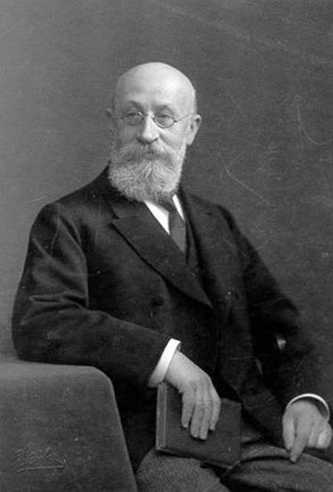
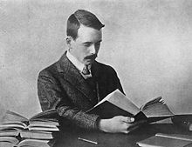
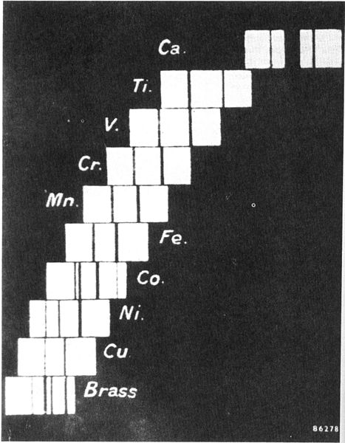
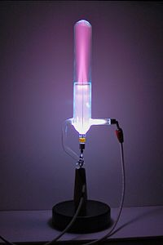
Protoni i atomski broj
1886. (Goldstein) – anodne zrake (Kanalstrahlen)
1898. (Wilhelm Wien) – vodikove jezgre imaju najveći omjer naboja i mase
1906. (Charles Barkla) – karakteristični rentgenski spektri
1911. (Antonius van den Broek) – položaj elementa u PSE (atomski broj) = naboj jezgre
1913. (Mosely) – frekvencija karakteristične linije rentgenskog spektra proporcionalna kvadratu atomskog broja
1920. (Rutherford) – ime proton (ili prouton – usp. Prout, protyle)
Henry Gwyn Jeffreys Moseley (1887.–1915.)
Eugen Goldstein (1850.–1930.)
Karaktristični rentgenski spektri Ca-Cu (1914.)

Slide 6
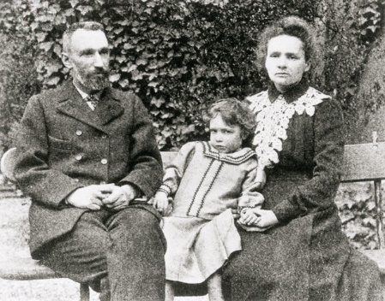
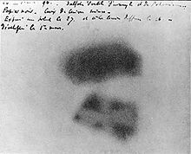
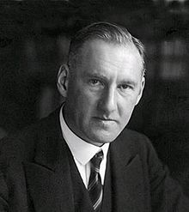
radioaktivnost
Irène Joliot-Curie (1897–1956)
1896. (Becquerel) – uranijevi spojevi emitiraju nevidljivo zračenje
1898. (Skłodowska Curie) – torijevi spojevi također
1898. (Curie & Skłodowska Curie) – uranijeve rude aktivnije od ‘čistih’ uranijevih spojeva → polonij i radij; ‘radioaktivnost’
1899.(Skłodowska Curie) – radioaktivnost posljedica nestabilnosti atoma i njihova raspada
1899-1900 (Rutherford) – tri vrste zrakâ (α, β, γ)
1901. (Becquerel) – utjecaj radioaktivnosti na živo tkivo
1907. (Rutherford & Royds) – α-čestice = ioni helija
1911. (Soddy) i 1913. (Russel i Fajans) – pravila promjene rednog broja uslijed α i β raspada
Antoine Henri Becquerel (1852.–1908.)
Pierre Curie (1859.–1906.)
Marie (Maria Salomea) Skłodowska Curie (1867.–1934.)
Zatamnjenje fotografskog filma zbog radioaktivnosti uranijeve soli (1896.)
Kazimierz (Kasimir) Fajans (1887.–1975.)

Slide 7
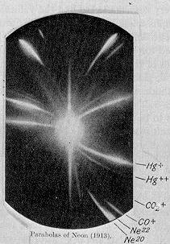
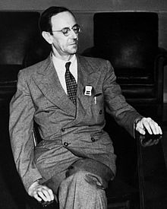
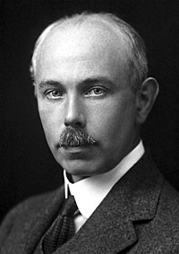
Izotopi i neutroni
1913. (Soddy) – raspadom torija i uranija nastaje olovo – ²⁰⁸Pb i ²⁰⁶Pb → izotopi
1913. (J.J. Thomson) – u kanalnim zrakama neona dvije čestice različitih masa (²⁰Ne i ²²Ne)
1919. (Aston) – ‘pravilo cijelih brojeva’ – relativne atomske mase pojedinig izotopa su (približno) cijeli brojevi – velika odstupanja relativnih atomskih masa pojedinih elemenata od cijelih brojeva posljedica su toga što je element prirodna smjesa različitih izotopa
1920-ih – hipoteza nuklearnih elektrona
1932. (Chadwick) – bombardiranjem berilija α-česticama nastaju neutralne čestice mase slične protonu – neutron
Frederick Soddy (1877.–1956.)
Maseni spektar neona (1913.)
Francis William Aston (1877.–1945.)
Sir James Chadwick (1891.–1974.)

Slide 8
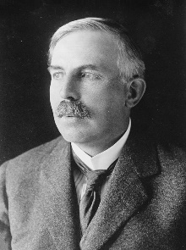
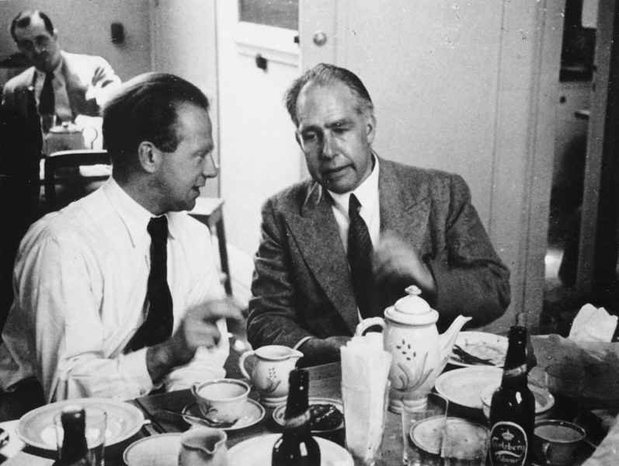
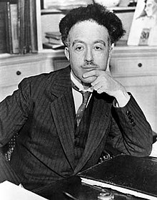
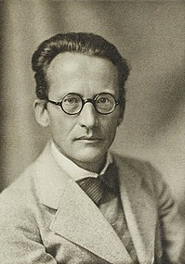
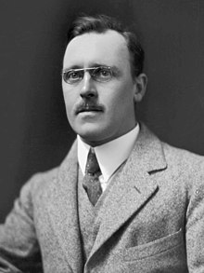
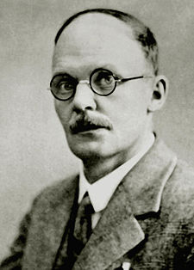
Struktura atoma
1904. (J. J. Thomson) – pozitivna jezgra u koju su uronjeni elektroni (‘kolač s grožđicama’ (plum pudding))
1911. (Rutherford, Geiger & Marsden) – otklon α-čestica pri prolasku kroz listić zlata → jezgra
1913. (Bohr) – elektroni u stacionartnim orbitama za koje vrijedi m_{e}vr = nħ, n∈N
1915. (Sommerfeld) – dodatni kvantni brojevi (l i m)
1924. (de Broglie) – valna prirode elektrona
1926. (Schrödinger) – stojni valovi elektrona u atomu
1927. (Heisenberg) – princip neodređenosti
Ernest Rutherford, prvi barun Rutherford od Nelsona, (1871.–1937.)
Werner Karl Heisenberg (1901.–1976.)
Niels Henrik David Bohr (1885.–1962.)
Louis Victor Pierre Raymond, 7. vojvoda de Broglie (1892.–1987.)
Erwin Rudolf Josef Alexander Schrödinger (1887.–1961.)
Sir Ernest Marsden (1889.–1970.)
Johannes Wilhelm "Hans" Geiger (1882.–1945.)

Slide 9
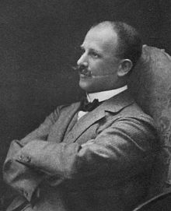
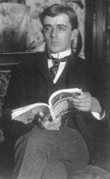
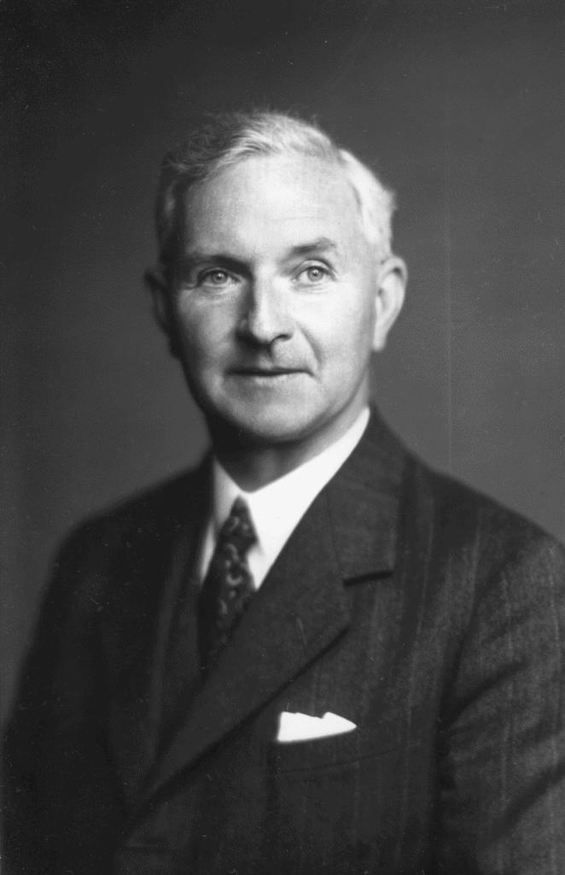
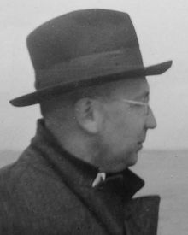
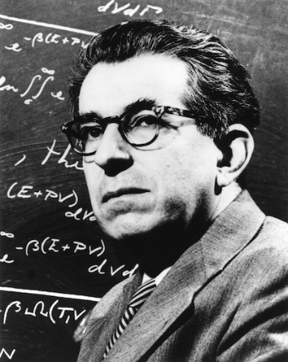
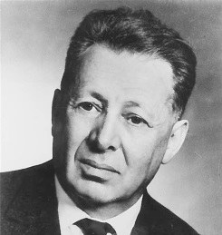
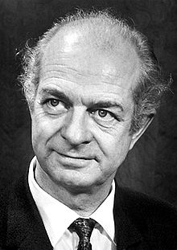
Struktura atoma i kemijska veza
1904. Abeggovo pravilo: razlika između najveće pozitivne i najmanje negativne valencije elementa je najčešće 8
1916. (Lewis) – kubični atom: vanjski elektroni u vrhovima kocke; zajednički elektronski par = veza (An electron may form a part of the shell of two different atoms and cannot be said to belong to either one exclusively)
1916. (Kossel) – kubični atom: prijenos (valentnih) elektrona s atoma koji ih ima manje na atom koji ih ima više.
1919. (Langmuir) – kubični oktetni atom i teorija oktekta
1921. (Perkins) – u oksokiselina koordinativna veza (borrowing union)
1927. (Heitler & London) – kvantnomehanički opis kemijske veze
1929. (Lennard-Jones) – LCAO
1931. (Pauling) – sve veze u oksoaniona identične – rezonancija (The nature of the chemical bond, 1939.)
Richard Wilhelm Heinrich Abegg (1869.–1910.)
Gilbert Newton Lewis (1875.–1946.)
Sir John Edward Lennard-Jones (1894.–1954.)
Walther Ludwig Julius Kossel (1888.–1956.)
Irving Langmuir (1881.–1957.)
Fritz Wolfgang London (1900.–1954.)
Walter Heinrich Heitler (1904.–1981.)
Linus Carl Pauling (1901.–1994.)

